Slide 1
Формирование профессиональных компетенций у педагогов, работающих с детьми с особенностями психофизического развития, посредством методической работы
Брилькова Галина Александровна,
заместитель директора по учебно-воспитательной работе
ГУО «Гомельский областной центр коррекционно-развивающего обучения и реабилитации»

Slide 2
Методическая деятельность
Специалисты ООСиТ
(22)
ЦКРОиР
(23)
Опорные учреждения образования
(34 СШ,
29 ДУ)
Педагоги

Slide 3
Профессиональные компетенции
Общие
Специальные
Метапредметные
Ключевые

Slide 4
Обучение для профессии
Диагностика профессиональных затруднений
Неделя профессионального мастерства учреждений дошкольного образования
Семинар-практикум «Организация работы
с детьми с аутистическими нарушениями»
В деятельности
Неделя профессионального мастерства
педагогов классов интегрированного обучения
на II ступени образования
Повышение эффективности коррекционной работы

Slide 5
Проблемы
Используются общие формулировки в тематике
Не изучаются запросы педагогов и региональные потребности
Применяются пассивные формы работы
Не анализируется связь «качество методической работы» «повышение эффективности образовательного процесса»

Slide 6
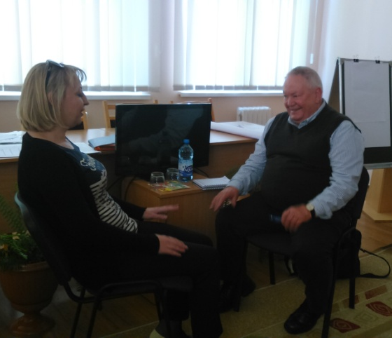
Задачи
Учет профессиональных затруднений педагогов
Актуальность тематики
Интерактивные формы работы на деятельностной основе
Персонифицированное сопровождение педагогов
Использование супервизии для повышения профессионального мастерства педагогов

Slide 7
Благодарю за внимание

